Slide 1

HOẠT ĐỘNG
MỞ ĐẦU/ KHỞI ĐỘNG

Slide 2
HÌNH
BÌNH HÀNH
HÌNH THANG
TỨ GIÁC
HÌNH
CHỮ NHẬT
HÌNH
THOI
HÌNH
VUÔNG

Slide 3
NỘI DUNG CHƯƠNG III
TỨ GIÁC
BÀI 10
TỨ GIÁC
BÀI 11
HÌNH THANG CÂN
BÀI 12
HÌNH BÌNH HÀNH
BÀI 13
HÌNH CHỮ NHẬT
BÀI 14
HÌNH THOI VÀ HÌNH VUÔNG

Slide 4

CHƯƠNG III. TỨ GIÁC
BÀI 10. TỨ GIÁC

Slide 5
Em có thể ghép bốn tứ giác giấy đó như hình 3.1 ?
Hình 3.1

Slide 6
Em có nhận xét gì về bốn góc tại điểm chung của bốn tứ giác ? Hãy cho biết tổng số đo của bốn góc đó ?

Slide 7

HOẠT ĐỘNG
BÀI 10. TỨ GIÁC
1. TỨ GIÁC LỒI

Slide 8
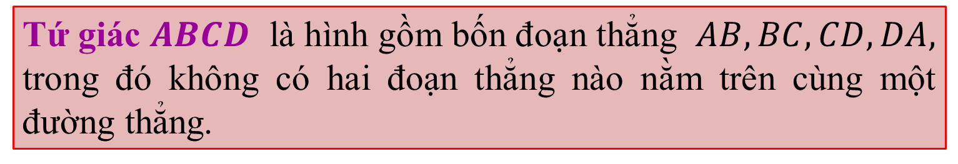
BÀI 10. TỨ GIÁC
1.Tứ giác lồi
Tứ giác $ABCD$ là hình gồm bốn đoạn thẳng $AB, BC, CD,DA,$ trong đó không có hai đoạn thẳng nào nằm trên cùng một đường thẳng.

Slide 9
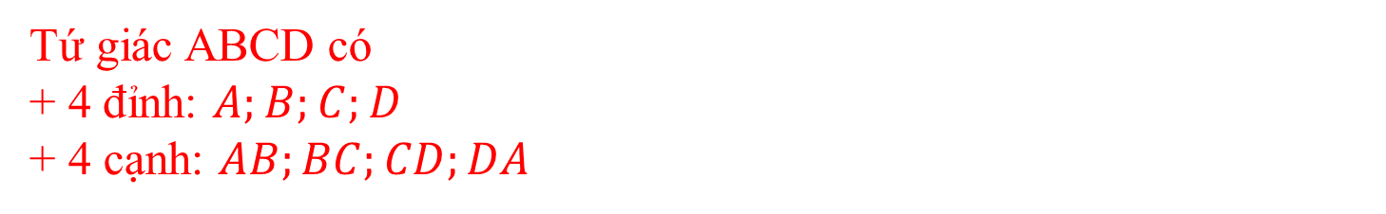
BÀI 10. TỨ GIÁC
1.Tứ giác lồi
Em hãy quan sát Hình 3.2 cho biết hình nào là tứ giác?
Trả lời: hình a,b,c
Em hãy đọc tên các đỉnh, các cạnh của tứ giác $ABCD?$
Tứ giác ABCD có
+ 4 đỉnh: $A;B;C;D$
+ 4 cạnh: $AB;BC;CD;DA$

Slide 10
BÀI 10. TỨ GIÁC
1.Tứ giác lồi
Đáp án: Hình a
Trong các tứ giác trên, tứ giác nào có hai đỉnh thuộc một cạnh bất kì luôn nằm về một phía của đường thẳng đi qua hai đỉnh còn lại?

Slide 11
BÀI 10. TỨ GIÁC
1.Tứ giác lồi
Tứ giác lồi là tứ giác mà hai đỉnh thuộc một cạnh bất kì luôn nằm về một phía của đường thẳng đi qua hai đỉnh còn lại.

Slide 12
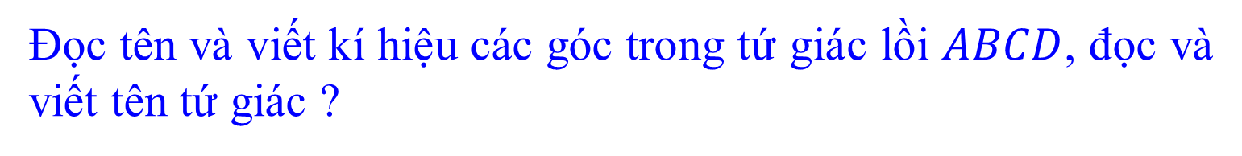
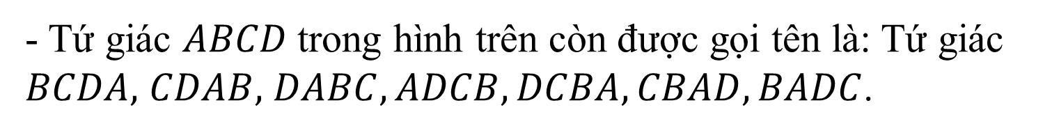
BÀI 10. TỨ GIÁC
1.Tứ giác lồi
Đọc tên và viết kí hiệu các góc trong tứ giác lồi $ABCD$, đọc và viết tên tứ giác ?
Chú ý:
- Từ nay khi nói đến tứ giác mà không chú thích gì thêm, ta hiểu đó là tứ giác lồi.
- Tứ giác $ABCD$trong hình trên còn được gọi tên là: Tứ giác $BCDA,$ $CDAB,$ $DABC, ADCB,DCBA, CBAD, BADC$.

Slide 13
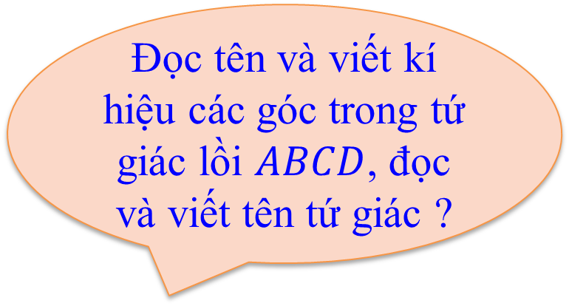
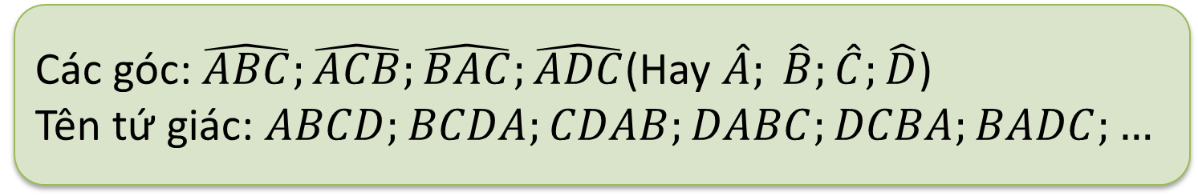
BÀI 10. TỨ GIÁC
1.Tứ giác lồi
Đọc tên và viết kí hiệu các góc trong tứ giác lồi $ABCD$, đọc và viết tên tứ giác ?
Các góc: $\hat{ABC};\hat{ACB};\hat{BAC};\hat{ADC}$(Hay $\hat{A}; \hat{B};\hat{C};\hat{D}$)
Tên tứ giác: $ABCD;BCDA;CDAB;DABC;DCBA;BADC;…$

Slide 14
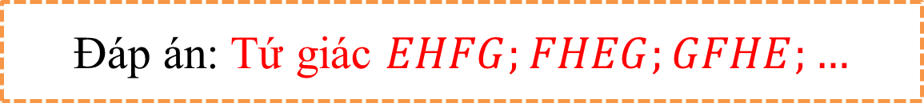
BÀI 10. TỨ GIÁC
1.Tứ giác lồi
Quan sát Hình 3.3, em hãy kể tên một tứ giác có bốn đỉnh là bốn điểm đã cho?
Đáp án: Tứ giác $EHFG;FHEG;GFHE;…$

Slide 15
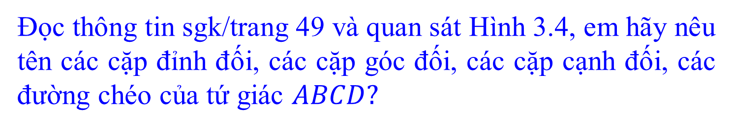
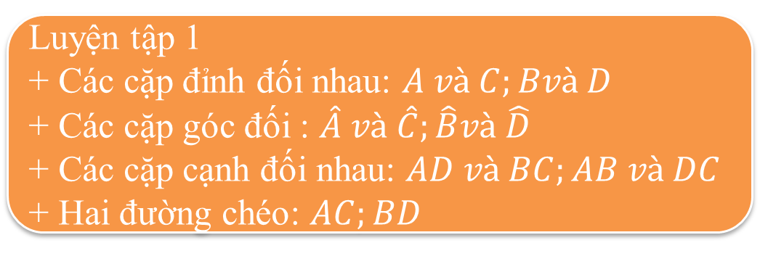
BÀI 10. TỨ GIÁC
1.Tứ giác lồi
Luyện tập 1
+ Các cặp đỉnh đối nhau: $A và C;Bvà D$
+ Các cặp góc đối : $\hat{A} và \hat{C};\hat{B}và \hat{D}$
+ Các cặp cạnh đối nhau: $AD và BC;AB và DC$
+ Hai đường chéo: $AC;BD$
Đọc thông tin sgk/trang 49 và quan sát Hình 3.4, em hãy nêu tên các cặp đỉnh đối, các cặp góc đối, các cặp cạnh đối, các đường chéo của tứ giác $ABCD?$

Slide 16
BÀI 10. TỨ GIÁC
1.Tứ giác lồi
Điểm giao nhau của hai đường chéo trong tứ giác lồi có vị trí thế nào so với hai đường chéo của tứ giác ấy?
Nhận xét : Trong tứ giác hai đường chéo cắt nhau tại một điểm nằm giữa mỗi đường (cách đơn giản để nhận biết tứ giác lồi)

Slide 17
BÀI 10. TỨ GIÁC
2. TỔNG CÁC GÓC CỦA MỘT TỨ GIÁC

Slide 18
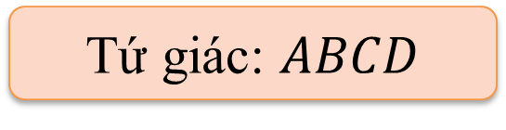
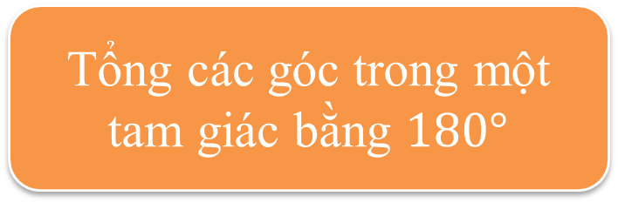
BÀI 10. TỨ GIÁC
2. Tổng các góc của một tứ giác
a) HĐ: sgk/trang 50
Đọc tên tứ giác trên Hình 3.5 ?
Tứ giác: $ABCD$
Nhắc lại định lí tổng các góc trong một tam giác?
Tổng các góc trong một tam giác bằng $180°$

Slide 19

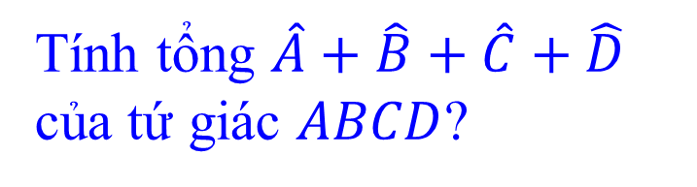
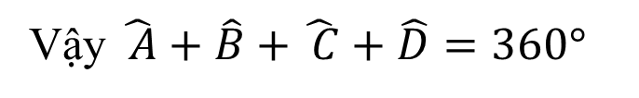
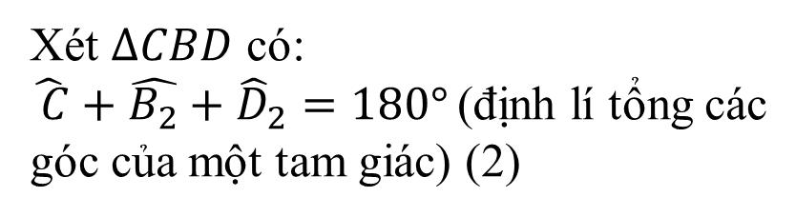
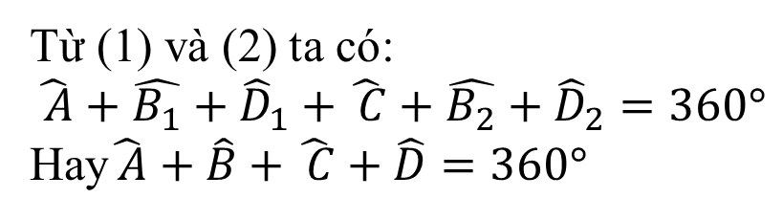
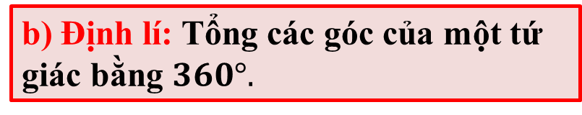
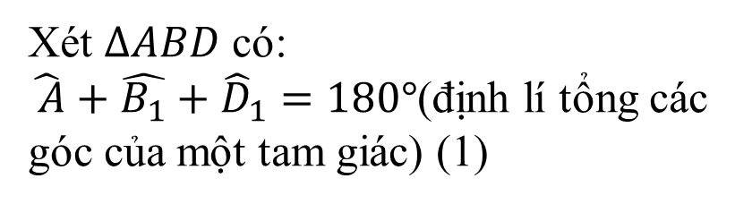

BÀI 10. TỨ GIÁC
2. Tổng các góc của một tứ giác
a) HĐ: sgk/trang 50
Xét $∆ABD$ có:
$\hat{ A}+\hat{B_{1}}+{\hat{D}}_{1}=180°$(định lí tổng các góc của một tam giác) (1)
Xét $∆CBD$ có:
$\hat{ C}+\hat{B_{2}}+{\hat{D}}_{2}=180°$(định lí tổng các góc của một tam giác) (2)
Sơ đồ phân tích tìm lời giải
Từ (1) và (2) ta có:
$$\hat{ A}+\hat{B_{1}}+{\hat{D}}_{1}+\hat{ C}+\hat{B_{2}}+{\hat{D}}_{2}=360°$$
Hay$\hat{ A}+\hat{B}+\hat{ C}+\hat{D}=360°$
Tính tổng $\hat{A}+\hat{B}+\hat{C}+\hat{D}$ của tứ giác $ABCD$?
$$\hat{ A}+\hat{B}+\hat{ C}+\hat{D}=?$$
$\hat{ A}+\hat{B_{1}}+{\hat{D}}_{1}=180°$( $∆ABD$ )
$\hat{ C}+\hat{B_{2}}+{\hat{D}}_{2}=180° (∆CBD$ )
Vậy $\hat{ A}+\hat{B}+\hat{ C}+\hat{D}=360°$
b) Định lí: Tổng các góc của một tứ giác bằng $360°.$

Slide 20
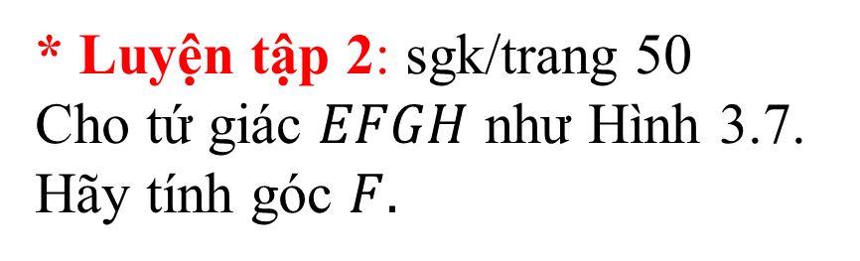
BÀI 10. TỨ GIÁC
2. Tổng các góc của một tứ giác
c. Nhận xét: Trong một tứ giác:
+ có nhiều nhất 3 góc nhọn.
+ có nhiều nhất 3 góc tù.
* Luyện tập 2: sgk/trang 50
Cho tứ giác $EFGH$ như Hình 3.7.
Hãy tính góc $F.$

Slide 21

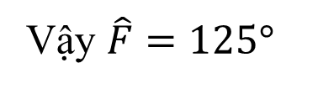
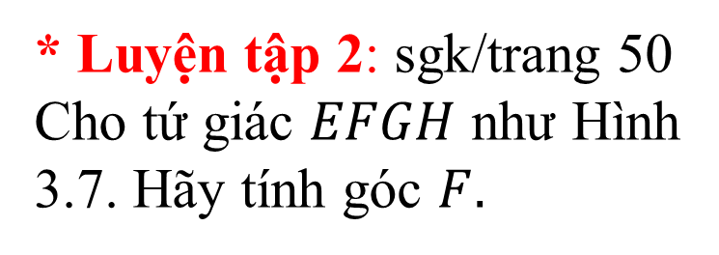
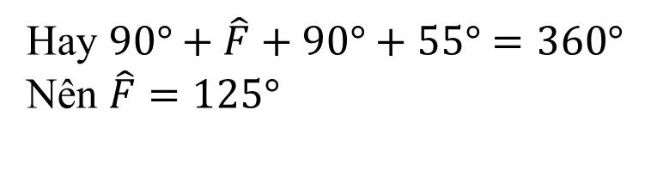
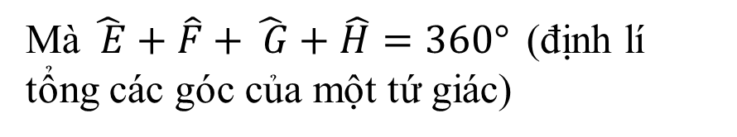
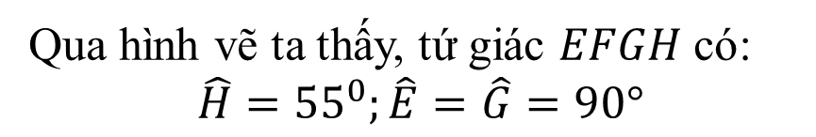
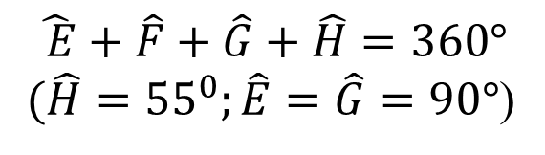
BÀI 10. TỨ GIÁC
* Luyện tập 2: sgk/trang 50
Cho tứ giác $EFGH$ như Hình 3.7. Hãy tính góc $F.$
Sơ đồ phân tích tìm lời giải
$$\hat{F}=?$$
$$\hat{ E}+\hat{F}+\hat{G}+\hat{H}=360°$$
$(\hat{H}={55}^{0};\hat{E}=\hat{G}=90°$)
Lời giải
Qua hình vẽ ta thấy, tứ giác $EFGH$ có:
$$\hat{H}={55}^{0};\hat{E}=\hat{G}=90°$$
Mà $\hat{ E}+\hat{F}+\hat{ G}+\hat{H}=360°$(định lí tổng các góc của một tứ giác)
Hay $90°+\hat{F}+90°+55°=360°$
Nên $\hat{F}=125°$
Vậy $\hat{F}=125°$

Slide 22

BÀI 10. TỨ GIÁC
HOẠT ĐỘNG
3. LUYỆN TẬP

Slide 23
BÀI 10. TỨ GIÁC
3.1. Dạng 1. Nhận biết các yếu tố của tứ giác:
*Phương pháp: Dựa vào mô tả về vị trí của các yếu tố đã nêu trong lý thuyết.
* Câu hỏi trắc nghiệm:
Notes:
Tất cả các slide câu hỏi trắc nghiệm chỉnh lại cỡ chữ cho hài hoà

Slide 24
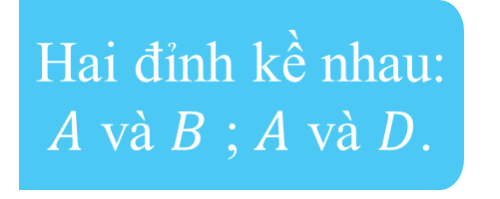
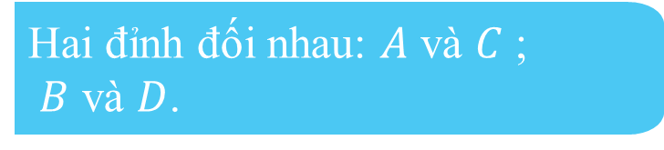
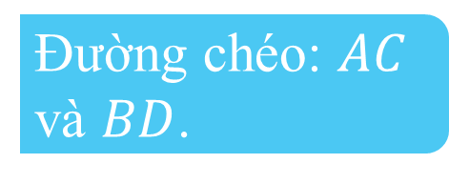
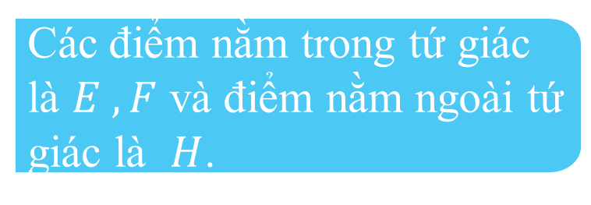
Câu 1. Cho hình vẽ dưới đây. Chọn khẳng định sai trong các câu sau:
Hai đỉnh kề nhau: $A$ và $B$ ; $A$ và $D$.
Các điểm nằm trong tứ giác là $E ,F$ và điểm nằm ngoài tứ giác là $H$.
Đường chéo: $AC$ và $BD$.
Hai đỉnh đối nhau: $A$ và $C$ ;
$B$ và $D$.
Notes:
B: Correct

Slide 25


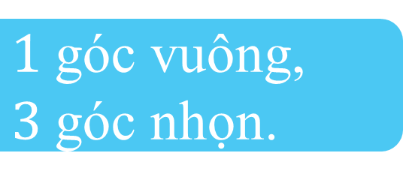

Câu 2. Các góc của tứ giác có thể là
$4$góc nhọn.
$4$ góc tù.
$1$góc vuông, $3$góc nhọn.
$4$góc vuông.
Notes:
D: Correct

Slide 26

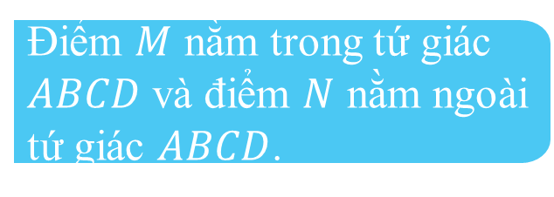
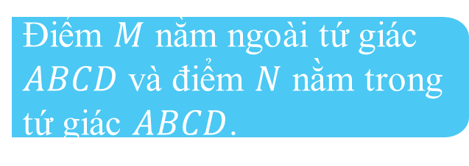

Câu 3. Cho hình vẽ sau. Chọn câu đúng trong các câu sau:
Hai đỉnh kề nhau: $A$và $C$.
Hai cạnh kề nhau: $AB, CD$
Điểm $M$ nằm ngoài tứ giác $ABCD$ và điểm $N$ nằm trong tứ giác $ABCD$.
Điểm $M$ nằm trong tứ giác $ABCD$ và điểm $N$ nằm ngoài tứ giác $ABCD$.
Notes:
C: Correct

Slide 27

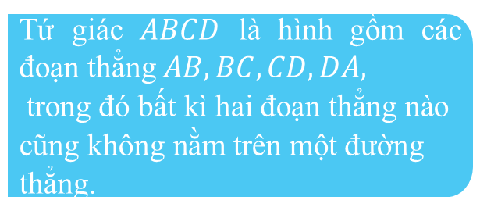
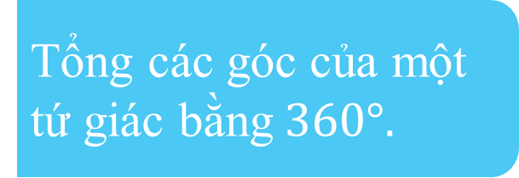
Câu 4. Hãy chọn câu sai trong các câu sau:
Tổng các góc của một tứ giác bằng $180°$.
Tổng các góc của một tứ giác bằng$360°.$
Tứ giác lồi là tứ giác mà hai đỉnh thuộc một cạnh bất kì luôn nằm về một phía của đường thẳng đi qua hai đỉnh còn lại.
Tứ giác $ABCD$ là hình gồm các đoạn thẳng $AB, BC, CD, DA,$
$$\text{trong}\text{ đó }\text{b}\text{ấ}\text{t} \text{k}\text{ì }\text{hai}\text{ đ}\text{o}\text{ạ}\text{n} \text{th}\text{ẳ}\text{ng} \text{n}\text{à}\text{o} \text{c}\text{ũ}\text{ng} \text{kh}\text{ô}\text{ng} \text{n}\text{ằ}\text{m} \text{tr}\text{ê}\text{n} \text{m}\text{ộ}\text{t}\text{ đườ}\text{ng} \text{th}\text{ẳ}\text{ng}\text{.}$$
Notes:
A: Correct

Slide 28
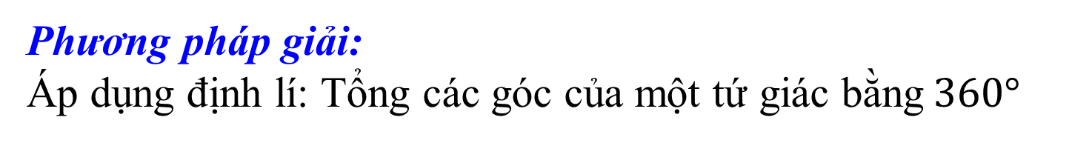
BÀI 10. TỨ GIÁC
3.2. Dạng 2: Tính số đo góc chưa biết trong một tứ giác
Phương pháp giải:
Áp dụng định lí: Tổng các góc của một tứ giác bằng$360°$
Bài 3.1( sgk /trang 51): Tính góc chưa biết của các tứ giác trong Hình 3.8.

Slide 29
BÀI 10. TỨ GIÁC
00:00
03:00
02:59
02:58
02:57
02:56
02:55
02:54
02:53
02:52
02:51
02:50
02:49
02:48
02:47
02:46
02:45
02:44
02:43
02:42
02:41
02:40
02:39
02:38
02:37
02:36
02:35
02:34
02:33
02:32
02:31
02:30
02:29
02:28
02:27
02:26
02:25
02:24
02:23
02:22
02:21
02:20
02:19
02:18
02:17
02:16
02:15
02:14
02:13
02:12
02:11
02:10
02:09
02:08
02:07
02:06
02:05
02:04
02:03
02:02
02:01
02:00
01:59
01:58
01:57
01:56
01:55
01:54
01:53
01:52
01:51
01:50
01:49
01:48
01:47
01:46
01:45
01:44
01:43
01:42
01:41
01:40
01:39
01:38
01:37
01:36
01:35
01:34
01:33
01:32
01:31
01:30
01:29
01:28
01:27
01:26
01:25
01:24
01:23
01:22
01:21
01:20
01:19
01:18
01:17
01:16
01:15
01:14
01:13
01:12
01:11
01:10
01:09
01:08
01:07
01:06
01:05
01:04
01:03
01:02
01:01
01:00
00:59
00:58
00:57
00:56
00:55
00:54
00:53
00:52
00:51
00:50
00:49
00:48
00:47
00:46
00:45
00:44
00:43
00:42
00:41
00:40
00:39
00:38
00:37
00:36
00:35
00:34
00:33
00:32
00:31
00:30
00:29
00:28
00:27
00:26
00:25
00:24
00:23
00:22
00:21
00:20
00:19
00:18
00:17
00:16
00:15
00:14
00:13
00:12
00:11
00:10
00:09
00:08
00:07
00:06
00:05
00:04
00:03
00:02
00:01
Hoạt động nhóm trong vòng 3 phút.
Nhóm 1,3,5: Tính góc trong Hình 3.8 a)
Nhóm 2,4,6: Tính góc trong Hình 3.8 b)

Slide 30
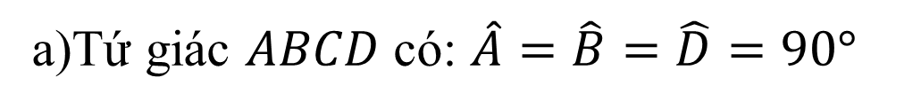
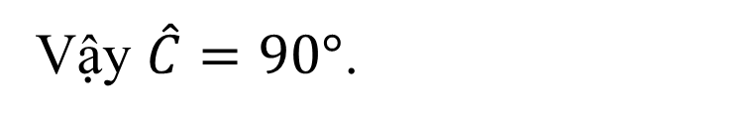

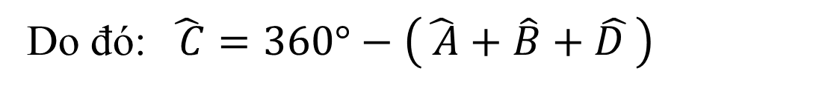
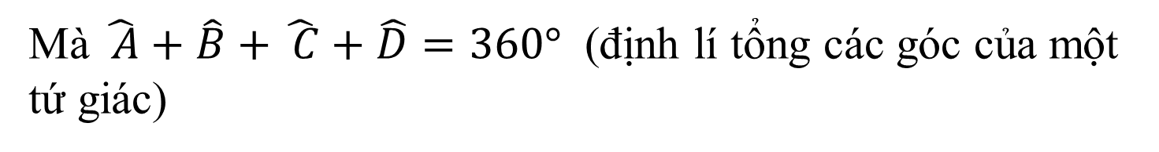
BÀI 10. TỨ GIÁC
Bài 3.1( sgk /trang 51):
Nhóm: 1, 3, 5
a)Tứ giác $ABCD$ có: $\hat{A}=\hat{B}=\hat{D}=90°$
Mà $\hat{ A}+\hat{B}+\hat{ C}+\hat{D}=360°$ (định lí tổng các góc của một tứ giác)
Do đó: $\hat{ C}=360°−\left(\hat{ A}+\hat{B}+\hat{D }\right)$
$$=360°−3.90°=90°$$
Vậy $\hat{C}=90°$.

Slide 31
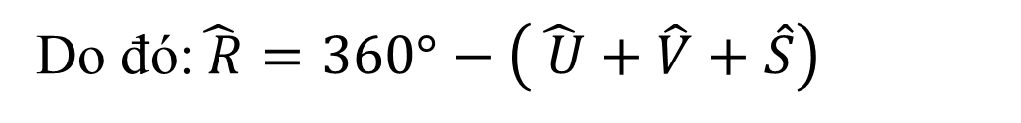
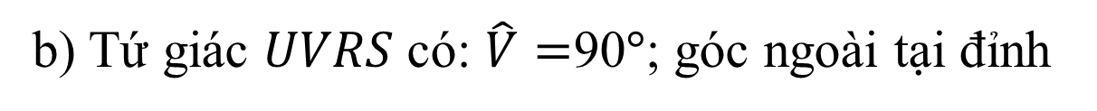

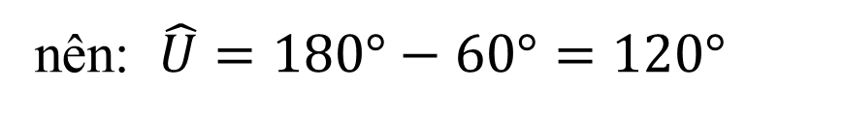
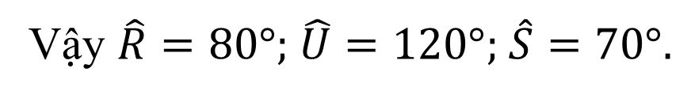
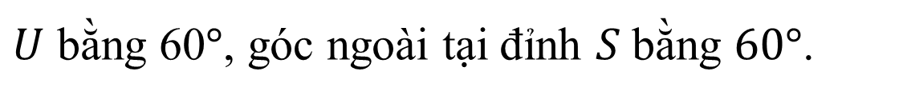
BÀI 10. TỨ GIÁC
Bài 3.1( sgk /trang 51):
Nhóm 2, 4, 6
b) Tứ giác $UVRS$có: $\hat{V}=$90$°$; góc ngoài tại đỉnh
$U$ bằng 60$°$, góc ngoài tại đỉnh $S$bằng $60°$.
nên: $\hat{U}=180°−60°=120°$
$$\hat{S}=180°−110°=70°$$
Mà $\hat{ U}+\hat{V}+\hat{ R}+\hat{S}=360°$(định lí tổng các góc của tứ giác)
Do đó:$\hat{ R}=360°−\left(\hat{ U}+\hat{V}+\hat{S}\right)$
$$=360°−(120°+90°+70°)=80°$$
Vậy $\hat{R}=80°;$ $\hat{U}=120°;$ $\hat{S}=70°.$

Slide 32

BÀI 10. TỨ GIÁC
HOẠT ĐỘNG
4.VẬN DỤNG
Notes:
Gợi ý: Đưa ra bài toán thực tế có kèm hướng dẫn ban đầu đối với bài toán để học sinh về nhà tư duy tiếp hoặc giải quyết tại lớp nếu có thời gian.

Slide 33
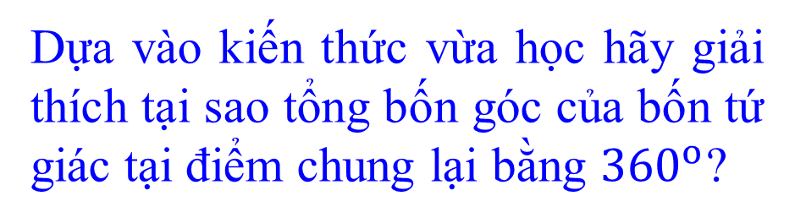
BÀI 10. TỨ GIÁC
Giải quyết vấn đề mở đầu:
Dựa vào kiến thức vừa học hãy giải thích tại sao tổng bốn góc của bốn tứ giác tại điểm chung lại bằng ${360}^{o}$?

Slide 34
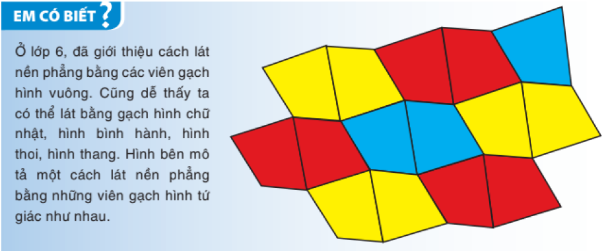
BÀI 10. TỨ GIÁC

Slide 35
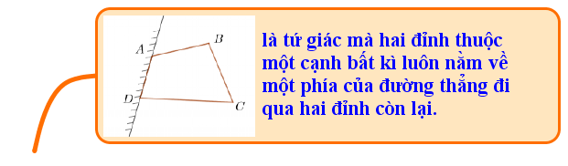

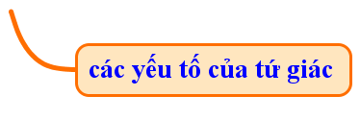


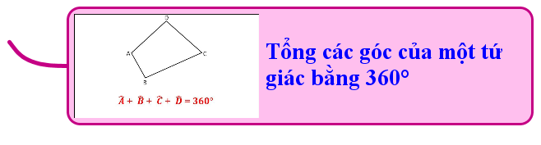
KIẾN THỨC CẦN NHỚ

Slide 36


HƯỚNG DẪN HỌC Ở NHÀ
Đọc lại toàn bộ nội dung bài đã học
Làm bài tập 3.2; 3.3 SGK trang 51,
Đọc nội dung bài 11: Hình thang cân

Slide 37
THE END

